Slide 1
Fuzz-тестирование

Slide 2
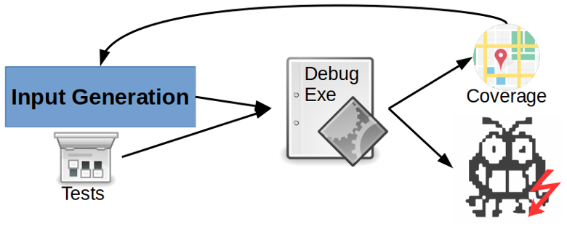
Идея
Генерируем рандомные входные данные
Подаём в исследуемую систему
Смотрим ошибки, падения, исключения
Смотрим покрытие кода
Исправляем

Slide 3
История
Термин «fuzz» появился в 1988 году на семинаре Бартона Миллера в Университете Висконсина, во время которого была создана простая программа fuzzer, предназначенная для командной строки, с целью тестирования надежности приложений под Unix. Оно генерировало случайные данные, которые передавались как параметры для других программ до тех пор, пока они не останавливались с ошибкой.

Slide 4
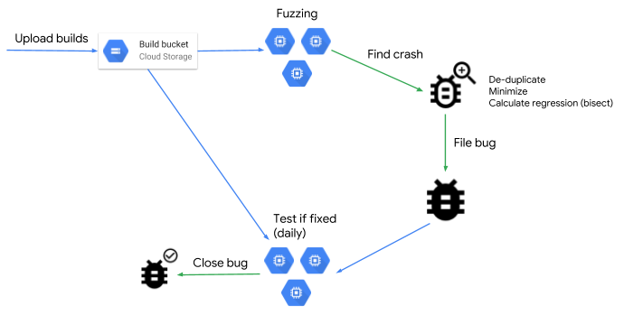
Системы тестирования
ClusterFuzz https://security.googleblog.com/2019/02/open-sourcing-clusterfuzz.html
OneFuzz https://www.microsoft.com/security/blog/2020/09/15/microsoft-onefuzz-framework-open-source-developer-tool-fix-bugs/

Slide 5
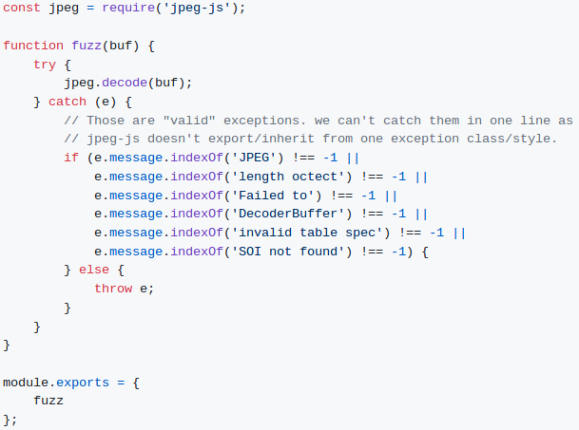
Системы тестирования JS
https://github.com/apowers313/js-fuzzing
https://github.com/fuzzitdev/jsfuzz

Slide 6
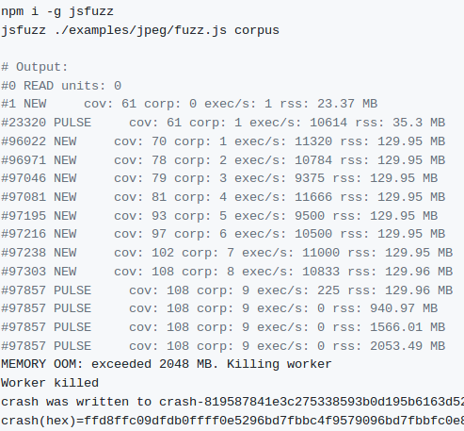
Системы тестирования JS

Slide 7
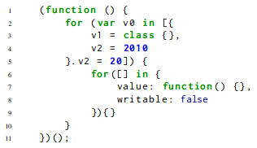
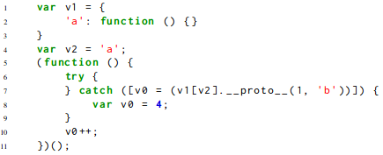
Полезная статья
https://www.usenix.org/system/files/sec20summer_lee-suyoung_prepub_0.pdf

Slide 8
Fuzz-тестирование mongodb
https://engineering.mongodb.com/post/mongodbs-javascript-fuzzer-creating-chaos

